Slide 1
Презентация агентства
e:very single detail matters

Slide 2
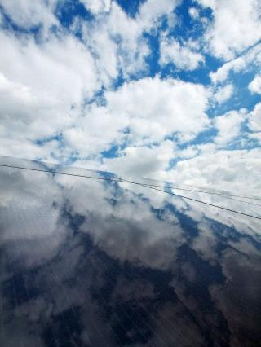
Our Philosophy
Our main product is effectiveness, which we understand as proven ability to deliver such expertise and services, that empower our client to sell smarter: to do it in a more affordable, fast and consumer-friendly way.
Наш продукт - эффективность, то есть обоснованные, выверенные решения, позволяющие клиенту продавать больше и умнее: с меньшими затратами, быстрее и с учетом целевой аудитории.

Slide 3
e:mg в цифрах
Founded in 1996
National coverage -1125 cities
Permanent member AKAR, RAMU, PMA
Creation and realization of all types of events from A to Z
The agency has its own creative department, design studio, production department, the department of logistics, warehouse, department of personnel selection for events
5th PLACE
5000+
in top 5 on the market
fulfilled projects
18 YEARS
50+
of successful operation
professional awards
160 + PERS.
e:mg staff

Slide 4
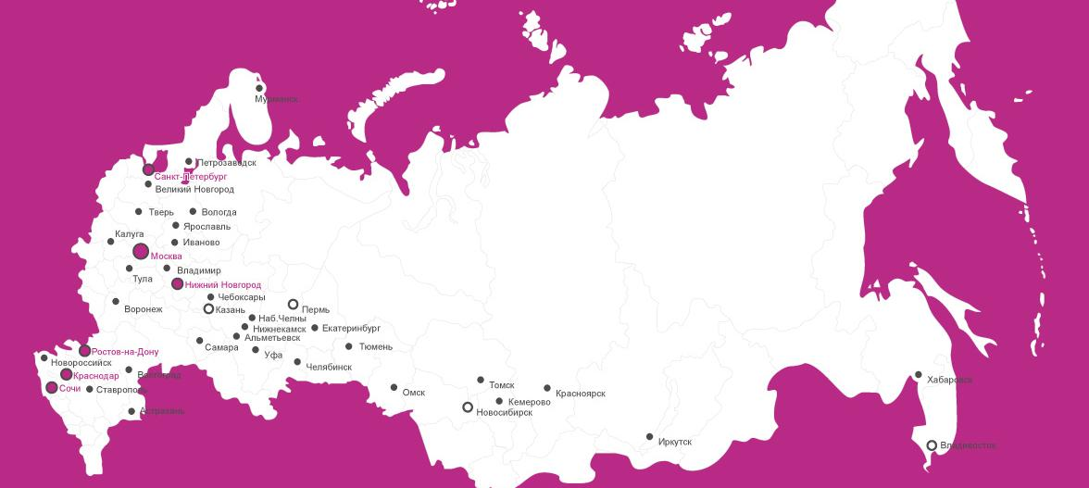
e:mg – national coverage Региональные офисы & партнеры
4

Slide 5
e:xpertised in:
consumer promo
trade marketing
event marketing
ttl 360 degree, creative solution
digital activation
sport & social marketing

Slide 6
KEY CLIENTS

Slide 7
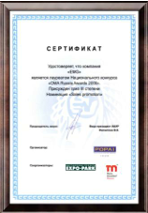
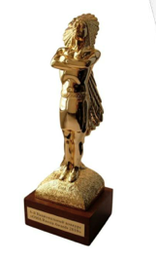
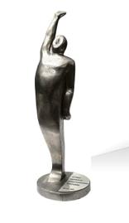
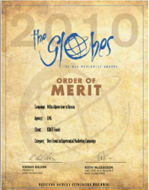
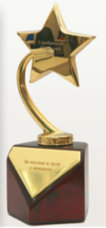
Awards & Diplomas 2011
2011 - «Zolotoy Propeller»
Bronze in the nomination "Event Marketing” .
Project - "IKEA Veshnue Zennosty"
2011 - «Serebryanny Merkury»
Silver in the nomination в «The best project in points of sales”. Project - Lottery "Win the flats in Moscow!" for the supermarket chain "Kopeika”.
2011 - OMA Russia Awards
Gold in the nomination «Trade Marketing».
Project – “Mix the dark with the light!”- Velkopopovizky Kozel»

Slide 8
Награды и дипломы 2012
2012 - «Серебряный Меркурий»
1 место - «Digital Marketing: best campaign execution in the interactive marketing segment» - «IKEA Вещные ценности»
1 место - «Event Marketing: best execution of the b2c event» - «IKEA Вещные ценности»
2 место- «Event Marketing: best execution of the b2c event» - «Coca-Cola Exhibition 125 Happy Years»
И еще 8 наград
2012 - Kiev International Advertising Festival
1 место- «Marketing services projects/ Event marketing» - «IKEA Вещные ценности»
ПЛЮС! 4 награды фестиваля «Белый квадрат» и две награды на фестивале «ИДЕЯ!»

Slide 9
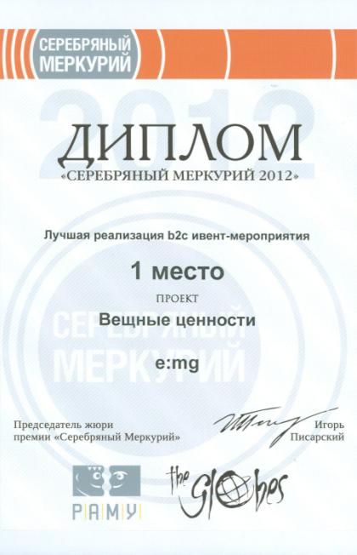
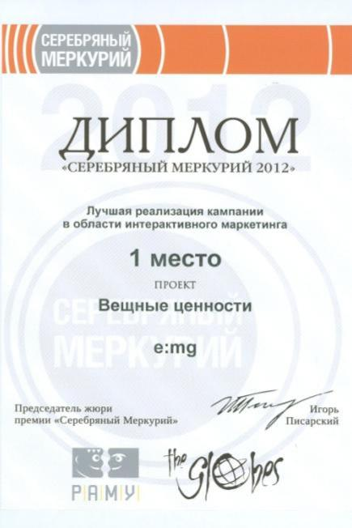
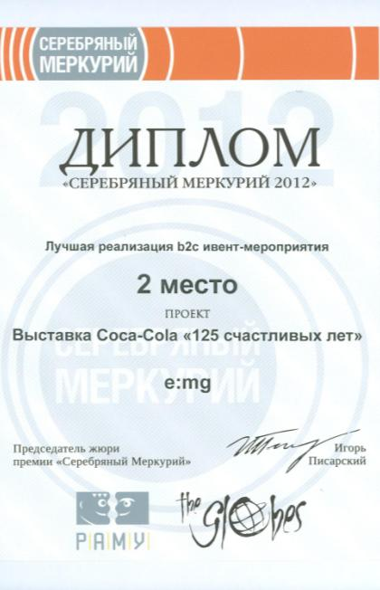
Awards & Diplomas 2012

Slide 10
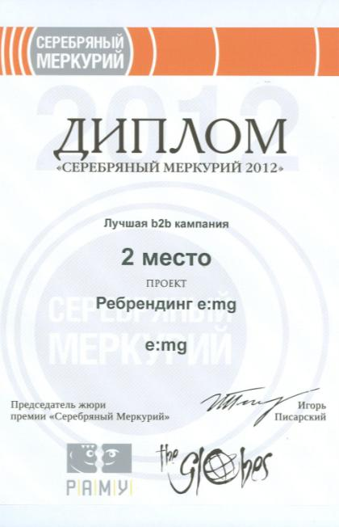
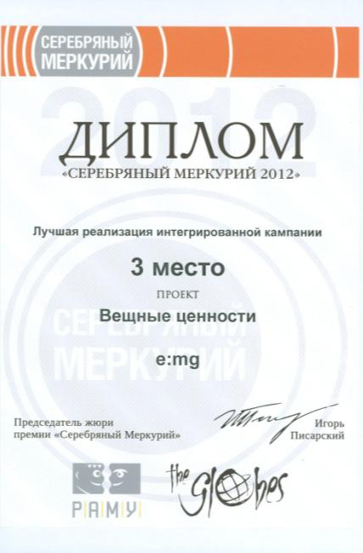
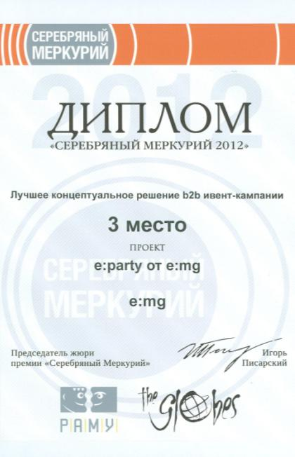
Awards & Diplomas 2012

Slide 11
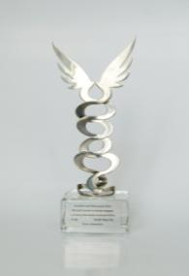
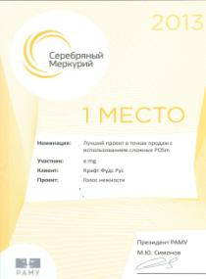
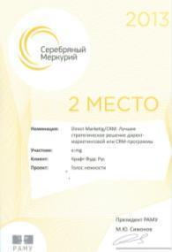
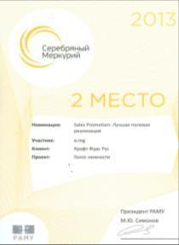
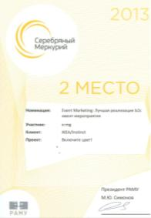
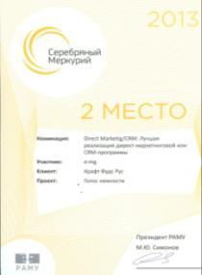
Награды и дипломы 2013
2013 - «Серебряный Меркурий»
1 место - «Лучший проект в точках продаж с использованием сложных POSm» - «Крафт Фудс – Голос Нежности»
2 место - «Лучшее стратегическое решение директ-маркетинговой или CRM-программы» - «Крафт Фудс – Голос Нежности»
2 место- «Лучшая реализация b2c ивент-мероприятия» - «IKEA – Включите цвет!»
2 место- «Лучшее концептуальное решение b2b ивент-кампании» - «Volvo construction equipment – Танцующие экскаваторы»
2 место- «Лучшая полевая реализация» - «Крафт Фудс – Голос Нежности»
И еще 3 награды…

Slide 12
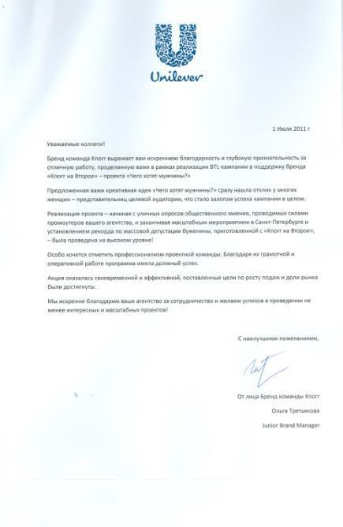
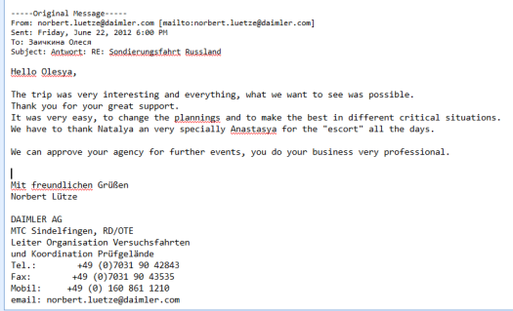
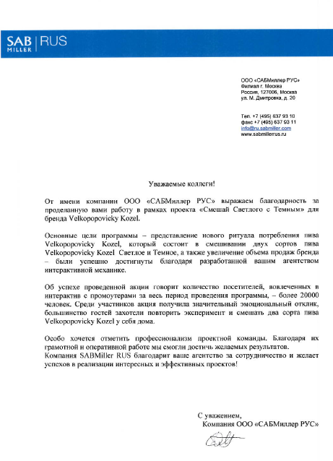
Отзывы клиентов

Slide 13
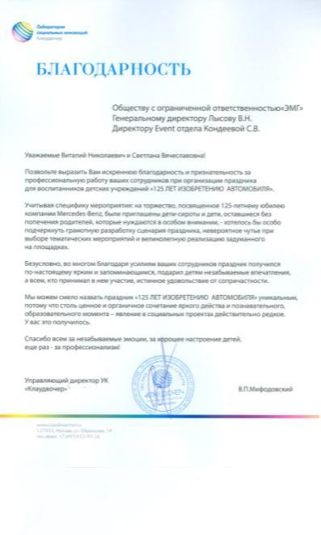
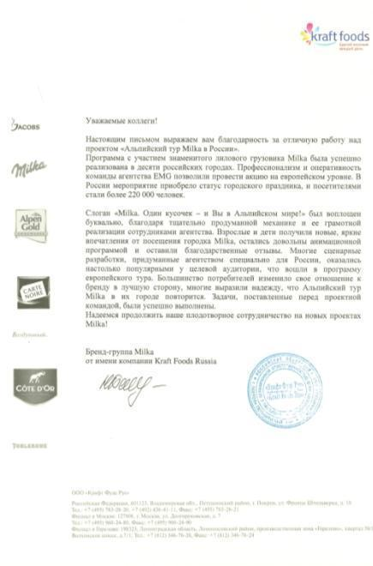
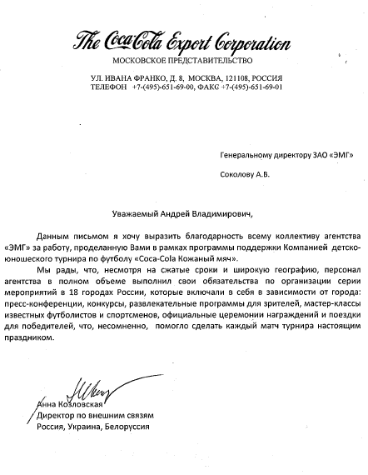
Отзывы клиентов

Slide 14
Кейсы по напиткам

Slide 15
15
Летние Олимпийские ЦВП
Coca-Cola

Slide 16
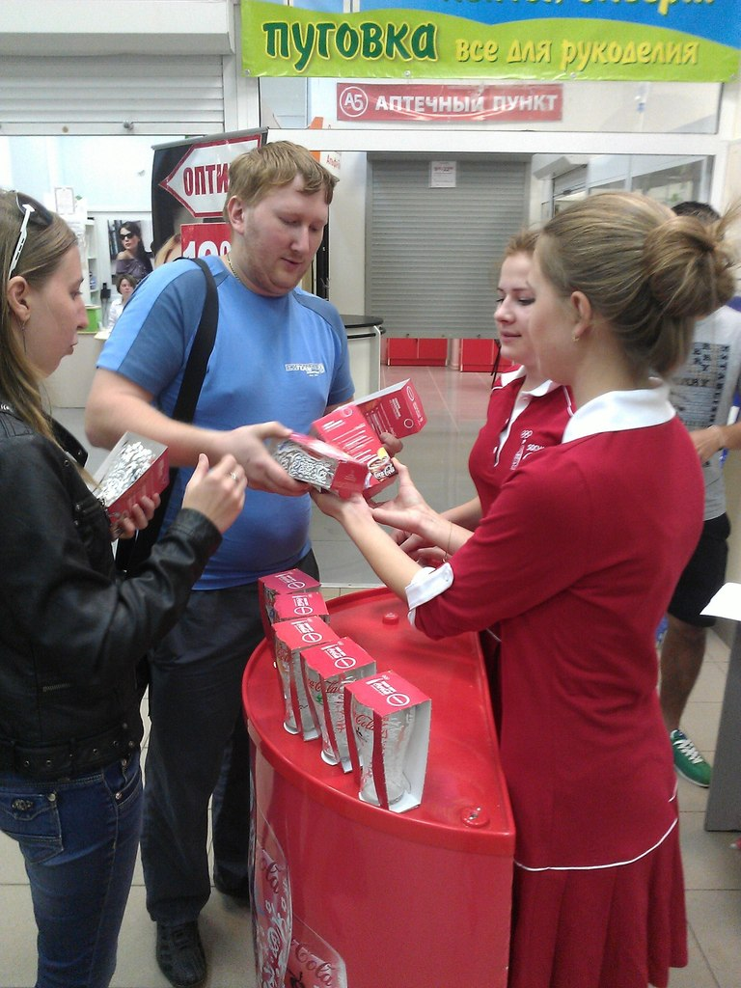
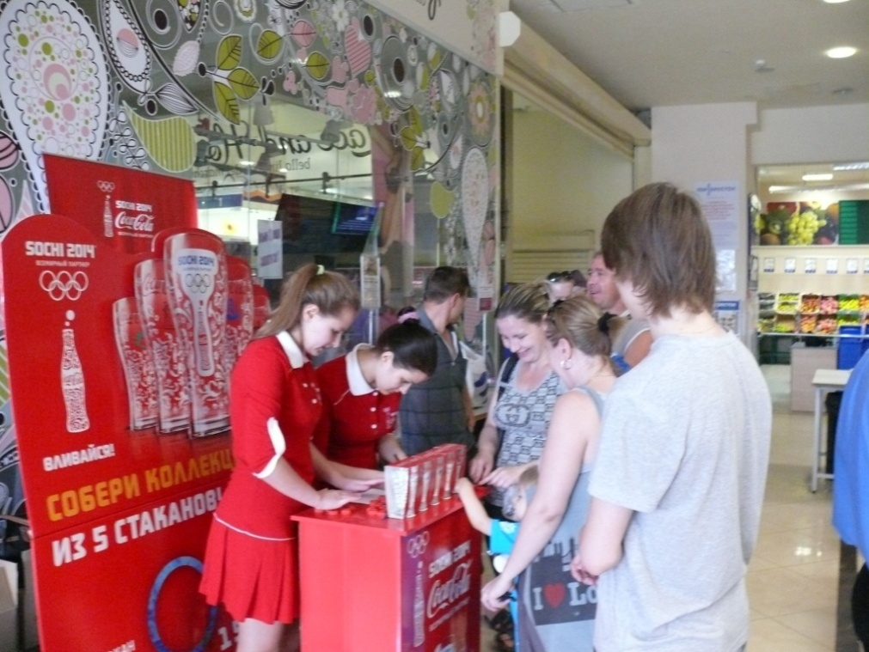
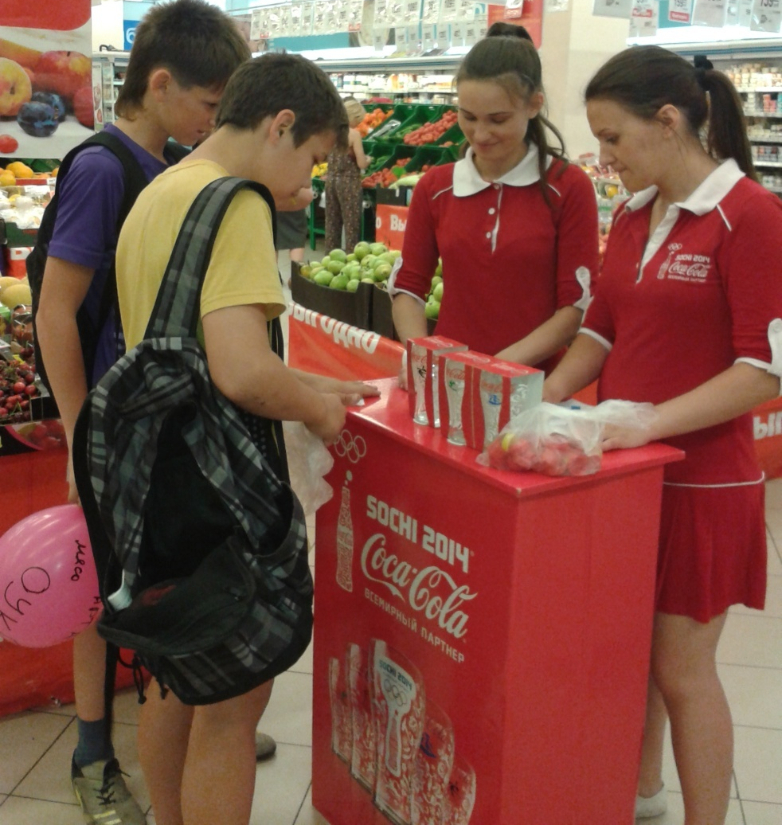
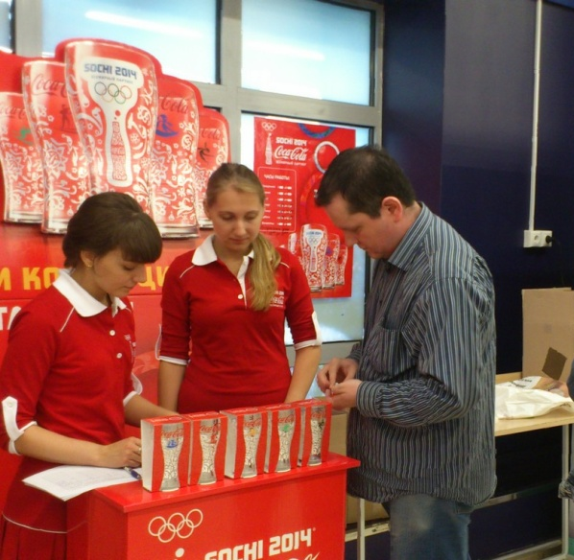
Механика:
купи промо-продукт: Coca-Cola, Сoca-Cola Light, Sprite, Fanta Апельсин, собери баллы с крышек, принеси такие крышки в Центр Выдачи Подарков и обменяй их на Стакан с логотипом «Сочи 2014»
Период проведения:
30 апреля– 10 июня 2014
(пт., сб. и вс.)
География:
7 городов (Москва и МО, Иваново, Ярославль, Рязань, Владимир, Кострома, Тверь)
Охват:
61 магазин
В подотчетном агентству регионе выдано более 297 000 призов

Slide 17
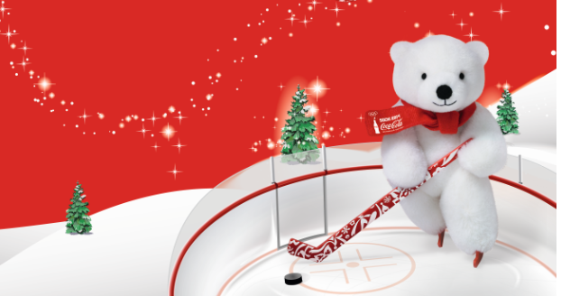
17
Собери коллекцию
олимпийских промо мишек

Slide 18
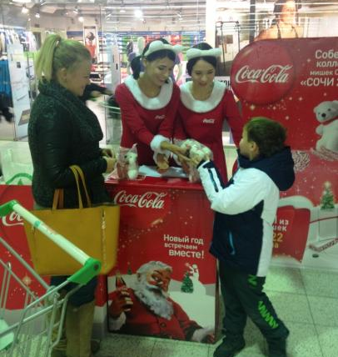
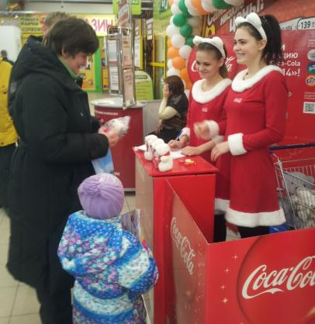
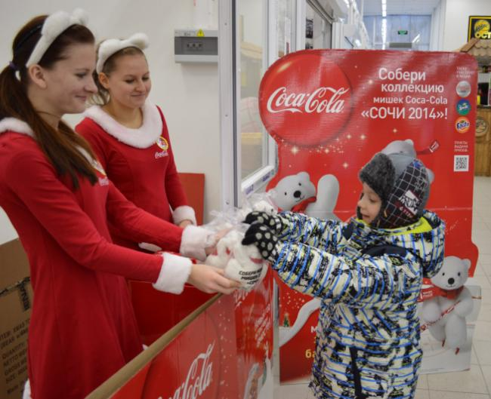
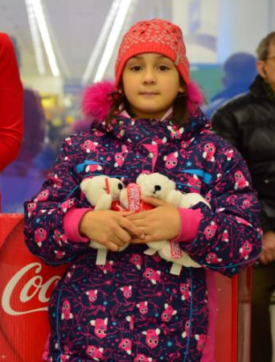
Механика:
купи промо-продукт: Coca-Cola, Сoca-Cola Light, Sprite, Fanta Апельсин, собери 22 балла с крышек, принеси такие крышки в Центр Выдачи Подарков и обменяй их на Коллекционных мишек Coca-Cola «Сочи 2014»
Период проведения:
14 ноября – 28 декабря 2013
(пт., сб. и вс.)
География:
7 городов (Москва и МО, Иваново, Ярославль, Рязань, Владимир, Кострома, Тверь)
Охват:
58 магазинов
В подотчетном агентству регионе выдано более 260 000 призов

Slide 19
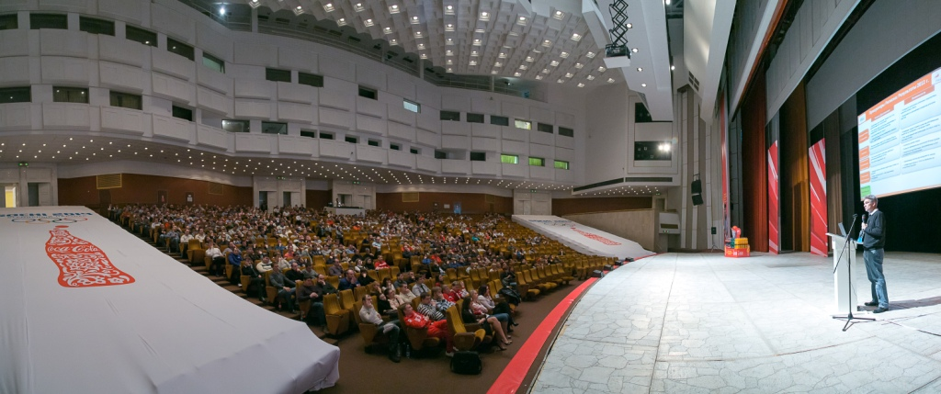
19
Конференция
«Запуск Олимпийского года в России» Coca-Cola, 19 января 2013 г.

Slide 20
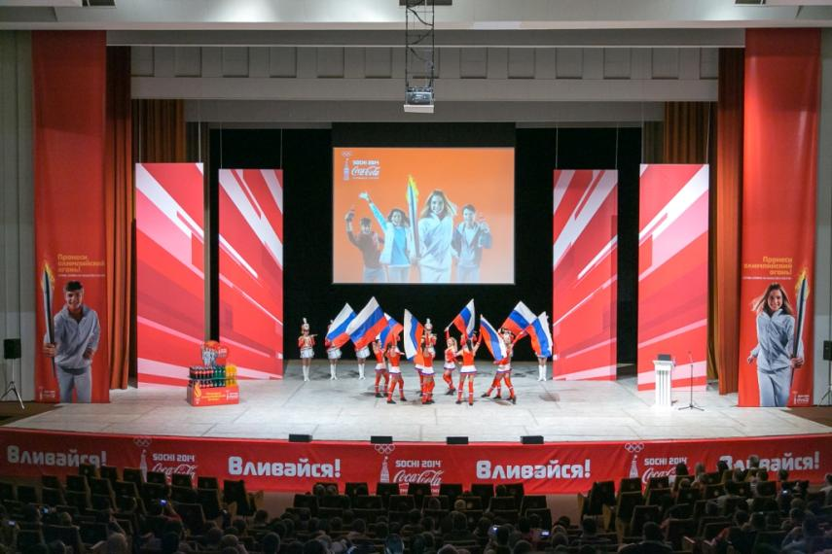
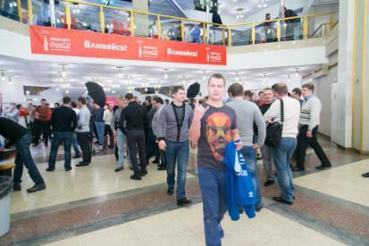
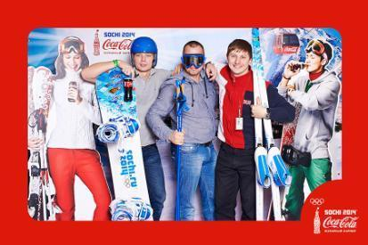
Конференция «Запуск олимпийского года в России» 19.01.2013
Совместная конференция торговых представителей, маркетинга и top-менеджеров Coca-Cola. Погружение в мир Олимпийских Игр Сочи-2014, повышение мотивации продаж продукции.

Slide 21
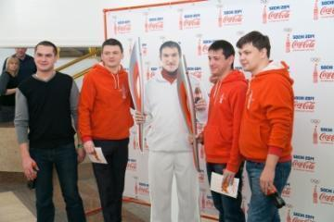
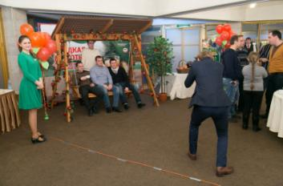
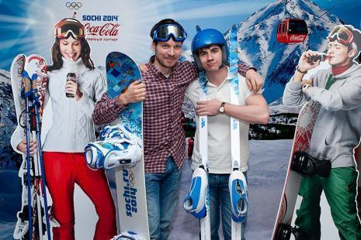
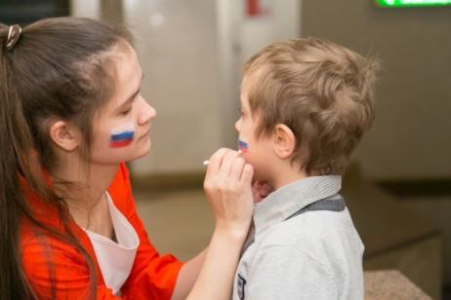
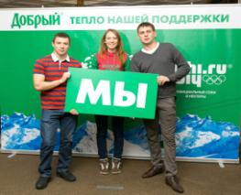
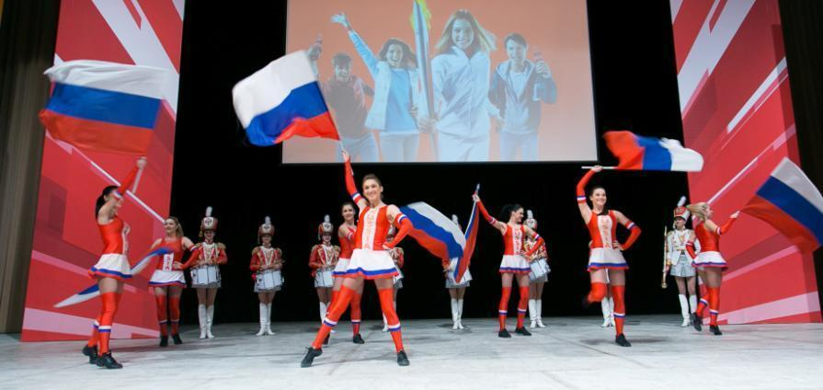
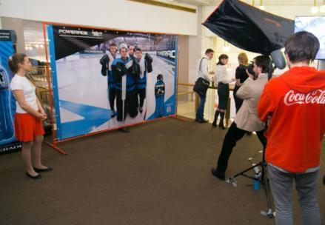

Slide 22
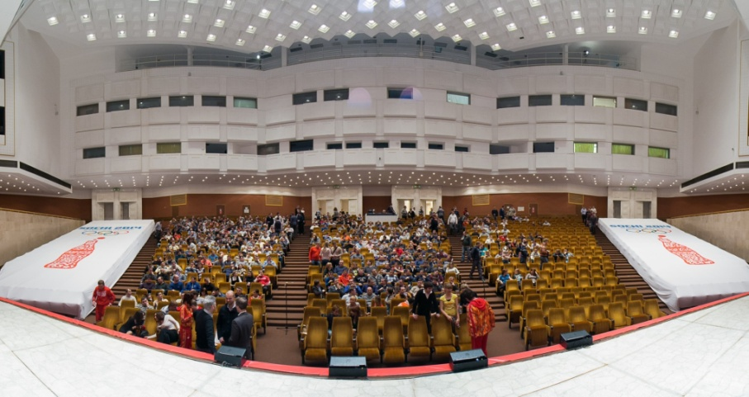
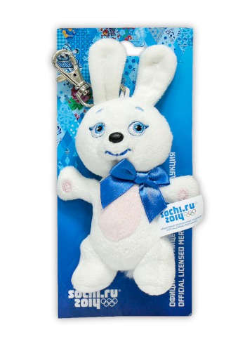
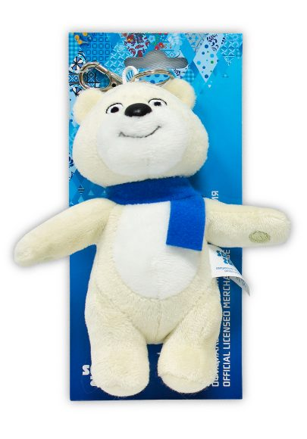
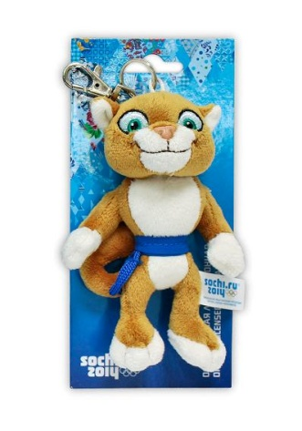
19 января 2013 г., с 8:00 до 14:00 Место проведения: КЗ «Академический» РАН, Ленинский пр. 32А Целевая аудитория: Торговые представители CCHBC Москвы и МО Количество участников: 600 человек В рамках конференции были продуманы интерактивные зоны брендов «Деревенские яблочки», «Гладиатор», Coca-Cola, Powerade, «Добрый». Гости в перерывах между блоками конференции не только участвовали в различных дегустациях, но и играли на симуляторах лыжных гонок, фотографировались с Александром Овечкиным, факелом Сочи2014, настоящими девушками-гладиаторами и в необычном деревенском саду. Конференцию открыло необычное, яркое флаг-шоу — хореографическая режиссерская постановка, стилизованная под идею Олимпийского движения. Танцовщицы выступили под аккомпанемент барабанного коллектива. Деловая часть конференции позволила менеджерам более полно познакомиться с целями компании на 2013 год и вариантами достижения этих целей.
22

Slide 23
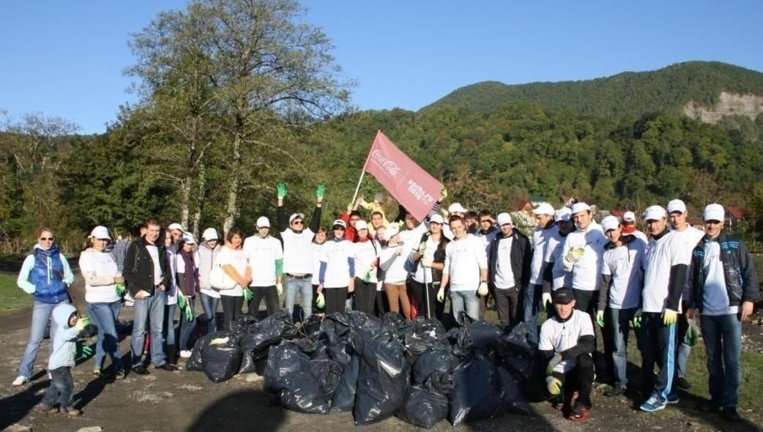
23
«День Черного моря» Coca-Cola, 2009-2013 гг.

Slide 24
«День Черного моря» Coca-Cola, 2009-2013 гг.
Совместная экологическая программа в рамках Всемирного дня Черного моря компании Coca-Cola и Организационного комитета «Сочи 2014».

Slide 26
«День Черного моря» Coca-Cola, 2009-2013 гг. в цифрах: В рамках программы ежегодно проходят активности по уборке пляжа, эко-выставки, пресс-туры, городские праздники, программы открытия и церемонии награждения, эко-десанты, круглые столы. Более 6 000 гостей и участников мероприятий, 1 500 человек в составе эко-десанта осуществляли уборку пляжа в г.Сочи. Программа имеет широкую рекламную поддержку и освещение в СМИ: 160 журналистов из печатных СМИ, 160 публикаций в электронных и печатных изданиях, 5 пресс-конференций, 3 круглых стола, участие представителей городской Администрации, компании Coca-Cola и Оргкомитета «Сочи 2014».
26

Slide 27
Coca-Cola Exhibition 2011 125 years of Happiness
27

Slide 28
Coca-Cola Exhibition «125 years of Happiness» (Май - СПб; Май - Москва)
Выставка уникальных экспонатов музея Coca-Cola, привезенная из Атланты

Slide 30
Мероприятие «125 years of Happiness» (май - St Pete; июнь – Москва) в цифрах: Более 20,000 человек посетило выставки в СПб и Москве. 12 уникальных выставочных стендов и более 100 редких выставочных экземпляров были представлены во время проведения выставки. 35 звезд российского шоу - бизнеса посетили официальное открытие выставки, которое проходило в кафе Bosco Более 100 публикаций, TV роликов и блогов осветили данное событие.
30

Slide 31
«Coca-Cola Кожаный Мяч» 2009-2013 гг.
31

Slide 32
«Coca-Cola Кожаный Мяч» 2009-2013 гг.
Организация совместно с РФС Всероссийских юношеских турниров по футболу Кожаный мяч в 2009-2013 годах. PR поддержка турнира. Городские праздники футбола в 23 городах. России. Более 1 млн участников и зрителей.

Slide 34
«Coca-Cola Кожаный Мяч» 2009-2013 гг. в цифрах: За годы проведения соревнований в мероприятиях приняли участие более 1 400 000 зрителей и участников. Обширная PR-поддержка: - 18 пресс-конференций с участием представителей более чем из 180 СМИ - 350 публикаций в печатных СМИ - 350 публикаций в Интернет-ресурсах - 90 телевизионных репортажей - 85 радио выходов
34

Slide 35
Выставка «Coca-Cola: Пронеси Олимпийский огонь. Вливайся!» 2013
35

Slide 36
Детская программа на Выставке «Coca-Cola: Пронеси Олимпийский огонь. Вливайся!» 2013
Организация детских дней на выставке в Центре Фотографии им.Братьев Люмьер
Участники мероприятия: учащиеся детских образовательных учреждений, воспитанники детских домов и интернатов в возрасте от 12 лет

Slide 38
Детская программа на Выставке «Coca-Cola: Пронеси Олимпийский огонь. Вливайся!» 2013 в цифрах: 1012 человек посетили выставку в период с 22 по 24 января 2013г. Участники мероприятия: детские образовательные учреждения из Москвы, Московской области, Рязанской области и Тульской области. Партнером программы выступил благотворительный фонд CAF Россия.
38

Slide 39
Клиент: Кока-Кола Софт Дринк Консалтинг
Проект: Сэмплинг BURN 2010
География: 10 городов
Бриф: Предложение оригинальной идеи и механик для семплинга продукта
В рамках приложения на сайте Вконтакте «Календарь интенсивной жизни burn» были проведены:
Более 480 семплингов перед мероприятиями в 10 городах
Более 190 семплингов в вузах в 10 городах
Радиоконкурсы burn (вирусный семплинг в офисах) в 7 городах
Программа лояльности Календаря Интенсивной жизни в 12 городах (Еженедельная доставка призов победителям программы)
2 семплинга перед спец.мероприятиями «Пикник Афиши» в Коломенском и перед концертом «U2 360» в Лужниках
Результаты: более 13 000 качественных контактов

Slide 40
«Cask Of Dreams» для William Grant & Sons 2012
40

Slide 41
«Cask Of Dreams» для William Grant & Sons 2012
Event -мероприятие в парке Горького с участием celebrities в рамкам фестиваля «Черешневый лес»

Slide 43
«Cask Of Dreams» для William Grant & Sons 2012 в цифрах: Компания William Grant &Sons выступила партнерами фестиваля «Черешневый лес» в Парке Горького, в рамках которого был представлен уникальный проект «Cask of Dreams». Участниками акции стали более 300 человек . Более 25 звезд российского шоу - бизнеса посетили зону «Cask of Dreams». По результатам мероприятия вышло более 20 публикаций в печатных и электронных СМИ.
43

Slide 44
«Консультанты Талка» для РусАлко 2014
44

Slide 45
Консультанты «Талка»
Механика:
Консультация покупателей по водке «Талка». В качестве комплимента подарок от бренда – стопка. Установка брендированных паллет, мерчендайзинг - упаковка стопок на бутылки в торговых точках
Период проведения:
8 марта– 5 апреля2014
(чт., пт., сб.)
География: 5 городов
(Москва, Санкт-Петербург, Новосибирск, Краснодар, Екатеринбург)
Охват:
104 магазина
Результаты акции:
Продано: 6304 литра водки
Выполнено: 55 000 контактов
Увеличение плана продаж на 101%

Slide 46
«Консультанты Зеленой марки» для РусАлко 2013
46

Slide 47
Консультанты «Зеленая марка» осень 2013г
Механика:
Консультация покупателей по водке «Зеленая марка». В качестве комплимента подарок от бренда - магнит
Период проведения:
1 ноября– 28 декабря 2013
(чт., пт., сб.)
География: 14 городов (Москва, Санкт-Петербург, Омск, Самара, Саратов, Воронеж, Иркутск, Хабаровск, Владивосток Н.Новгород, Новосибирск, Челябинск, Пермь, Екатеринбург)
Охват:
880 магазинов
Результаты акции:
Продано: 18 762 литра водки
Выполнено: 125 000 контактов
Увеличение плана продаж
на 131%

Slide 48
Активации Tornado Energy на Черноморском побережье
48

Slide 49
Механика активаций:
1. Семплинг
Семплинг проходил с использованием Колеса Фортуны: участнику вручалась бутылка Tornado Energy, вкус которого выпадал на Колесе. При выпадении призового сектора, вручался вкус на выбор и приз – летающая тарелка
2. Buy&Get
За покупку 1 бутылки Tornado Energy участник получал приз – летающая тарелка
За покупку 3 бутылок Tornado Energy участник получал приз - неопреновый чехол для бутылки
Период проведения: ежедневно 22 июля– 17 августа 2013
География:
Сочи, Адлер, Дагомыс, Лазаревское, Лоо, Анапа, Геленджик

Slide 51
Активации Tornado Energy на Черноморском побережье в цифрах: 2 промо команды по 4 человека (3 промоутера и 1 супервайзер) 48 промо дней Более 34 000 выданных бутылок Tornado Energy 6 400 выданных призов
51

Slide 52
Примеры других категорий

Slide 53
«Линекс. Берем курс на вкусный отдых»
Продукт:
Линекс - профилактика дисбактериозов, упаковки 16 и 48 капсул
Призовой фонд:
1. Гарантированный приз в аптеке
Упаковка 16 капсул: гид по кухням мира – 15 000 шт
Упаковка 48 капсул: футляр для лекарст
2. На сайте:
каждый 16-ый - розыгрыш дорожного набора
Каждый 48-ой – розыгрыш дорожной сумки Longchamp

Slide 56
Клиент: JTI
Бренд: Winston
Название проекта: «W Know-How» (Дабл Ю Ноу Хау)
Период проведения: 2013 г.
Охват: Москва, Санкт-Петербург, Калининград
Описание проекта: Серия клубных вечеринок для избранных представителей HoReCa, посвященная презентации новых сигарет Winston XStyle ChillOut и Winston XSence Chillout.
Результаты: Всего мероприятие посетили 544 чел. Прошли лабораторию 406 чел.

Slide 57
Название проекта: EFES Dance Square Off
Бренд: EFES
Каналы проведения: Modern trade и On-Trade, Москва
Период проведения: Modern Trade: 15 февраля – 14 марта 2013 года, On-Trade: 01 февраля – 28 февраля 2013 года
Механики: интеллектуальная игра с участием промоперсонала и подарок за покупку.
Призы на 2 канала: билеты на фестиваль чирлидеров Efes Dance Square Off, бокалы с брендингом, сумка холодильник, ароматизаторы, брелки и релаксаторы.

Slide 58
POSM, призы
напольный стикер
релаксатор
промостойка
сумка-холодильник
ароматизатор
брелок
билеты

Slide 59
Клиент: САБМиллерРУС ООО
Бренд: Velkopopovicky Kozel
Период проведения: 2010 г.
Охват (количество городов): 7
Промо команда предлагала сыграть в игру и попробовать новое пиво ВК Смешанное.
Результаты:
Суммарное количество игр (бесплатных + повторных) – 20 803
- Суммарное количество первичных игр
(бесплатных) – 17 097
- Выполнение плана по играм – 361%
- Выполнение плана по призовым кружкам – 270%

Slide 60
Клиент: SABMiller Rus LLC
Проект: VK интерактивный сэмплинг
Период проведения: 2009 г.
География проекта: 12 городов-миллионников
Описание проекта: Цель – дать потенциальным потребителям попробовать «Velkopopovicky Kozel» Темное и тем самым стимулировать пробную покупку. Креативным решением проекта был необычный сэмплинг, который проводился на улицах крупных городов. Всеобщее внимание привлекали лошади, впряженные в деревянные телеги с большими брендированными пивными бочками. Аниматор в маске Козела приглашает людей принять участие в дегустации и раздает брендированные жетоны, которые можно обменять у селянок на банку пива «Velkopopovicky Kozel» Темное.
Результаты:
Плановое количество контактов было выполнено на 103%, а по Москве – на 164%.

Slide 61
«Миллиономагия»
Призовой фонд: 32 сертификата на 1,000,000 руб, которые вручались ежедневно в течение месяца
Механика: необходимо купить одну банку кофе Jacobs Monarch и две плитки шоколада Alpen Gold, зарегистрировать и сохранить кассовый чек, а также кратко ответить на вопрос «Почему моя семья достойна миллиона рублей?». А дальше нужно было просто ждать команду экспертов «Миллиономагии» у себя дома.
Запуск проекта: ивент в Парке Горького в Москве - создание самой большой картины из более чем миллиона кофейных зерен (рекорд был официально зарегистрирован Книгой Рекордов России)

Slide 63
Клиент: Kraft Foods Бренд: Cote d’Or Период проведения: май 2012 г. Бриф (коротко): проведения семплинга конфет Cote d’Or на Церемонии награждения « TOPBEAUTY AWARDS»
Решение: на церемонии награждения « TOPBEAUTY AWARDS» был проведен семплинг конфет, организована работа шоколадного фонтана, а так же Cote d’Or выступил спонсором одной из номинаций. Победителям были вручены следующие призы:
Сертификат в салон красоты – 1 (Одна) штука
Билет на концерт MADONNA - World Tour 2012

Slide 64
«эко-ремонт» юбилейное

Slide 65
Клиент: Kraft Foods Бренд: Picnic Период проведения: май 2012 г.
Национальное промо, digital, продвижение через Интернет
FUN-призы получает каждый участник, зарегистрировавший 100й код каждый час .
Ежедневный приз IPad получает участник, зарегистрировавший 1000й код в день.
Мобильный контент получает каждый участник, зарегистрировавший код на сайте акции или через SMS.
Macbook получает победитель творческого конкурса Акции, набравший наибольшее количество голосов

Slide 66
количество разыгранных призов:
флеш карты – 1 498 шт / 14 шт в сутки
сертификаты OZON – 428 шт / 4 шт в сутки
наушники - 321 шт / 3 шт в сутки
часы – 321 шт / 3 шт в сутки
iPAD – 107 шт / 1 шт в сутки

Slide 67
Клиент: Kraft Foods Бренд: Alpen Gold Composition, Cote d’Or, Carte Noire Период проведения: февраль-март 2012 г.
Механика: подарок за покупку (мультибренд)
Подарки:
Декорирование купленной продукции праздничными бантами
Упаковка купленной продукции в подарочный пакет
Поздравительная открытка в подарок на выбор (с готовым универсальным пожеланием или с обращением «Дорогая!» и возможностью вписать имя одариваемого

Slide 68
Клиент: Kraft Foods Бренд: Воздушный
Проект: всероссийская стимулирующая лотерея
Призовой фонд:
Ежедневно - 100 рублей на счёт твоего мобильного;
Еженедельно - новый стильный мобильный телефон;
Главный приз - 100 000 рублей на Заоблачный шоппинг с Юлей Ковальчук в одном из крупнейших мегамоллов Москвы!

Slide 69
Клиент: Kraft Foods
Проект: Milka Augmented Reality
Период проведения: 08.11.2011 - 31.05.2012 г.
Охват (количество городов): 10
Бриф (коротко): Запрос на нестандартную инновационную активаци.ю
Решение: Интерактивные стенды с технологией киннект в торговых центрах. Разработаны специальные сценарии – игры с бесконтактным взаимодействием.
Результаты: около 3 млн контактов (включая игровые действия и визуальный контакт)

Slide 70
Клиент: Valio
Бренд: Oltermanni
Проект: В кругу семьи
Период проведения: 04.02.2013 - 20.06.2013 г.
Охват (количество городов): 11
Бриф (коротко): провести дегустацию сыра Oltermanni и поддержать продажи в регионах
Решение: проведение дегустации + механика GWP, подарок определялся лотерей (использование скретч-карт). Подарки: Подставки, полотенца, сырорезки, буклеты
Результаты: около 71 000 контактов, около 23 000 покупателей, выполнение плана продаж – 127,9%, инкрементальный прирост продаж во время акции составил 313% от уровня продаж без акции

Slide 71
Клиент: Valio
Бренд: Oltermanni
Проект: «Скажите СЫЫЫР! Подаркам OLTERMANNI»
Период проведения: 01.08.2011 - 17.05.2012
Охват (количество городов): вся Россия
Бриф (коротко): Разработать креативную идею и механику совместной промо-акции бренда Oltermanni и премьеры 3D мультфильма «Приключения Тинтина».
Решение: Креатив - МИСТЕР ОЛТЕРМАННИ и ТИНТИН ПРИГЛАШАЮТ ВАС НА ПРИКЛЮЧЕНИЯ ВСЕЙ СЕМЬЕЙ. Механика – лотерея - регистрируй коды и принимай участие в розыгрыше, получай гарантированный приз за 3 кода. Гарантированный приз - кружка
Результаты: активировано 174 557 кодов, выполнение плана по кодам – 139,6%, то есть план перевыполнен в 1,4 раза. Response rate составил 3,5% (при запланированном 2,5%) Суммарное количество уникальных участников – 36 776

Slide 72
Клиент: Unilever
Бренд: Timotei
Проект: «Timotei Brave»
Период проведения: Май-июль 2012
Охват (количество городов): вся Россия
Бриф (коротко): Увеличение продаж Timotei в период май-июнь
Увеличение trial среди occasional users
Повышение частоты покупок Timotei среди лояльной аудитории
Построить четкую связь бренд – семейные ценности
Решение:
Результаты: Суммарное количество активированных кодов – 42 955
Суммарное количество участников - 16 499
Суммарное количество выданных призов – 5 800

Slide 73
Клиент: Unilever
Бренд: Knorr
Проект: «Timotei Brave»
Период проведения: : 4.02.2011 - 5.03.2011 г.
Охват (количество городов): 1
Бриф (коротко): Разработать комплексную промо кампанию для Knorr на Второе, посредством которой необходимо:
Донести коммуникацию «Smart solution to homemade taste»
Познакомить целевую аудиторию в 2-мя новыми продуктами в линейке
Стимулировать пробную покупку
Решение: 1 этап – тизер (соц опрос ЦА на улице и выведение наиболее популярного ответа на вопрос «Чего Хотят Мужчины?»), 2 этап – плизер (семплинг продукта и приглашение на участие в мероприятии по установлению рекорда России, 2 этап – ивент (установление рекорда России - «Самая массовая дегустация сочной буженины, приготовленной с Knorr на Второе»)
Результаты: 1 этап – выявлен самый популярный ответ ЦА: «Мужчины хотят вкусной домашней еды», кол-во контактов 6160, 2 этап – кол-во контактов семплинг 30720, ивент – установлен рекорд «Продегустированна 1 тонна буженины».

Slide 74
Клиент: Unilever
Бренд: Мультибренд Unilever
Проект: «Большое детское спасибо!»
Период проведения: : 02.04.2012 - 20.06.2012 г.
Охват (количество городов): 1
Бриф (коротко): Придумать креативную концепция для проведения Благотворительной акции Юнилевер и сеть Метро
Решение: «Большое детское спасибо!» Покупая единицу продукции компании Юнилевер 1 рубль перечисляется в благотворительный фонд «Линия жизни»
Результаты: за 2 недели работы Акции в фонд было перечислено около 600 000 рублей

Slide 75
Активация IKEA и ЮНИСЕФ в поддержку благотворительной кампании
75

Slide 76
Промо оффер благотворительной кампании «Помогите нам сделать мир мягче!»:
С каждой купленной мягкой игрушки IKEA направит около 40 рублей на осуществление образовательных проектов Детского фонда ООН (ЮНИСЕФ)
Механика активации в поддержку кампании:
Танцевальный флешмоб и парад с использованием ростовых кукол, аналогичных игрушкам-участникам акции, лифлетинг
Период проведения:
4 ноября 2012 – 5 января 2013 (сб. и вс.)
География:
11 городов (Москва, СПб, Екатеринбург, Омск, Н.Новгород, Казань, Уфа, Самара, Краснодар, Ростов-на-Дону, Новосибирск)
Охват:
14 магазинов МЕГА

Slide 78
Активация в поддержку благотворительной кампании IKEA и ЮНИСЕФ в цифрах: 14 промо команд по 6 человек (3 промоутера и 3 ростовые куклы) 266 промо дней Более 1600 проведенных флешмобов 1 180 000 проданных игрушек по всей России
78

Slide 79
СПАСИБО!

